Slide 1
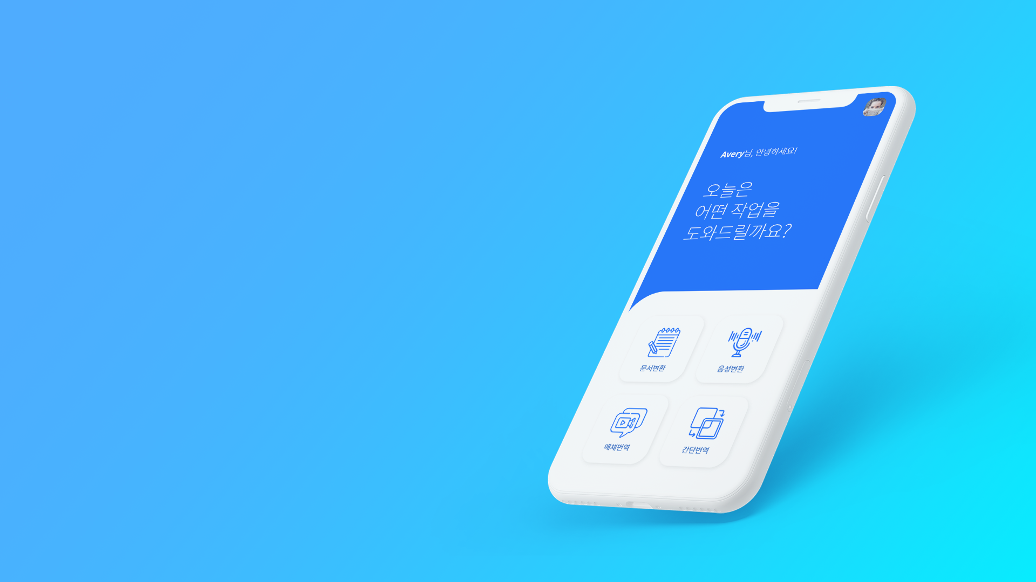
MultiCampus Final Project
Digital Media to Text
Team 6
TransLATE? We are TransFAST!
TransFAST
강하종 김희태 신혜지 이동곤 장지원 정다훈
Notes:
안녕하세요, 3차 프로젝트 6조, 개발명 트랜스패스트의 발표를 맡게 된 강하종 입니다. 저희 조는 정다훈님, 김희태님, 신혜지님, 이동곤님, 장지원님과 함께 하고 있습니다.

Slide 2











목차
사전조사
주제선정
일정계획
역할분배
주요기술
시스템 아키텍처
요구사항 명세서
메뉴 구조
DB설계
화면 구성 설계
Notes:
발표순서는 사전조사, 주제선정, 일정계획, 역할분배, 주요기술, 시스템 아키텍처, 요구사항 명세서, 메뉴구조, DB설계, 화면구성설계 순으로 진행하겠습니다.

Slide 3
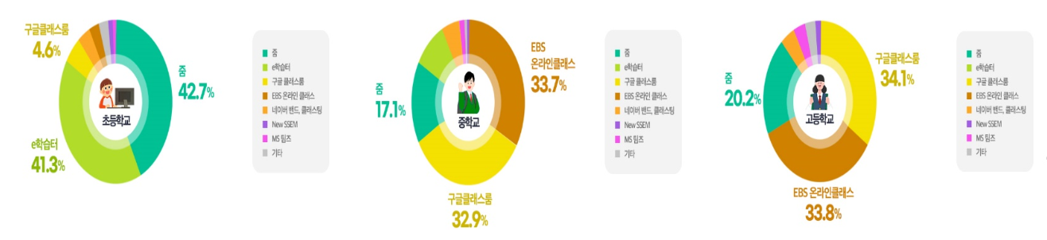
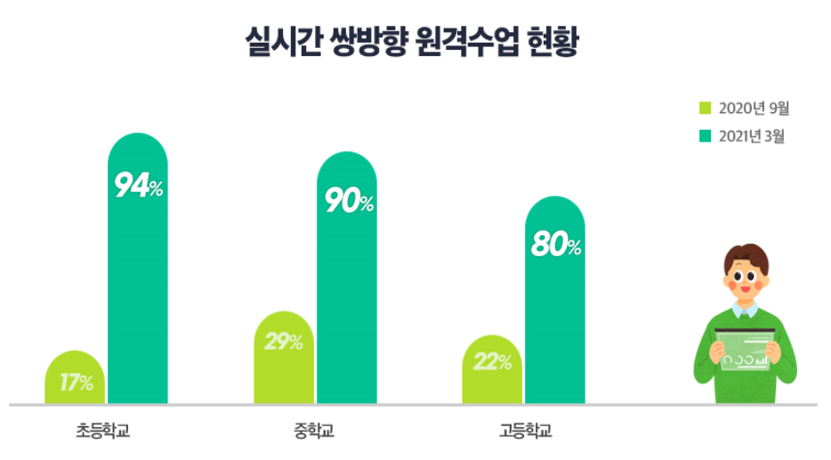
사전조사
코로나 방역 지침으로 인해 교육과정의 상당 부분이 비대면으로 전환되었다.
이러한 급격한 비대면 수업화로 인해 학교와 비대면 플랫폼 및 내외부 간의 문제가 끊임없이 부상하고 있다.
이 중, 비대면 수업의 문서화에 집중하려고 한다.
Notes:
먼저 사전조사입니다. 우리나라는 지난 3년 동안 코로나 팬데믹으로 인해 학생들의 교육과정 상당부분을 비대면 수업으로 전환하는 계기를 맞게 되었습니다. 자료에서 보시는 바와 같이 초, 중, 고 학생들의 수업이 상당부분 온라인으로 진행되고 있는 것을 알 수 있습니다. 그러나 급격하게 진행된 수업 플랫폼의 전환으로 인해서, 학교와 비대면 플랫폼 간에 다양한 문제들이 제기될 수 밖에 없었습니다. 그래서 저희 조는 다양한 문제들 중, 비대면 수업의 문서화에 대한 부분에 집중해보기로 하였습니다.

Slide 4
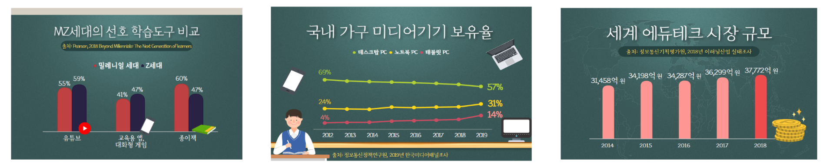
주제선정
기능제공
마이크 또는 음성파일을 텍스트 파일로 바꾸어 제공한다.
이미지 파일의 내용을 텍스트 파일로 바꾸어 제공한다.
텍스트 파일을 음성 또는 음성파일로 제공한다.
이미지 파일의 내용을 음성 또는 음성파일로 제공한다.
다국적 사용자를 위해 번역기능을 제공한다.
기대효과
사용자가 좀더 수월하게 비 대면 수업을 문서화 할 수 있도록 한다.
번역기능을 도입하여 다국적 사용을 가능하게 한다.
타 제품들의 과도한 기능들을 축약해 직관적인 구성으로 이용 시 번거로움을 줄인다.
포함기술
Bootstrap 네이티브 웹앱
CLOVA CSR
CLOVA OCR
PAPAGO API
자체 RestAPI
Notes:
온라인 수업에서 다양한 매체와 자료를 교재로 활용하게 됨에 따라 수업의 질이 기존 방식에 비해 비약적으로 향상되었습니다. 그러나 그 다양한 자료들을 학생들이 필요에 따라 텍스트화나 번역 또는 이미지화를 해야 할 때 쉽게 도움을 받을 수 있는 플랫폼은 아직 빈약하다는 점에서 기인하여 이번 프로젝트를 계획하게 되었습니다. 프로젝트 명, 가칭 트랜스패스트는 OCR, STT, TTS, 파파고 번역기 API 기능을 하나의 플랫폼에서 제공하는 비대면 수업자료의 문서화 서비스입니다. 저희 서비스를 통해 사용자가 비대면 수업에서 발생하는 자료들을 쉽게 문서화, 또는 자료 변형을 할 수 있도록 돕고, 번역기능을 제공하여 다국적 자료에도 적극적으로 대응할 수 있도록 할 예정입니다. 또한 타 서비스들에서 번거롭게 여겨졌던 과도한 기능들을 최대한 배제하고, 직관적인 구성을 통해 이용성과 편리성을 극대화하는 방향으로 개발하려고 합니다.

Slide 5
일정 계획
총 개발 기간 | 2022.02.03. ~ 2022.03.25.
프로젝트명 | 프로젝트 : TransFAST
프로젝트 개발기간 | 작업내용 | 개발 기간
 | 계획 | 02월 03일 ~ 02월 08일
 | 요구 분석 | 02월 09일 ~ 02월 09일
 | 설계 | 02월 10일 ~ 02월 14일
 | 구현 | 02월 14일 ~ 03월 20일
 | 테스트 및 보수 | 03월 21일 ~ 03월 24일
 | 인수/설치 | 03월 25일 ~ 03월 28일
개발 순서 | 계획 → 요구 분석 → 설계 → 구현 → 테스트 및 보수 → 인수/설치
개발 환경 | IDLE : Visual Code, Bootstrap, Eclipse, Spring Boot OpenAPI: CLOVA CSR,CLOVA OCR,PAPAGO API Repo : Git
Notes:
이에 따라 앞서 말씀드린 계획에 맞춰 일정을 구성해보았습니다. 2022년, 2월 3일에 시작하여 3월 25일까지 약 50일에 걸쳐 진행될 예정입니다.

Slide 6
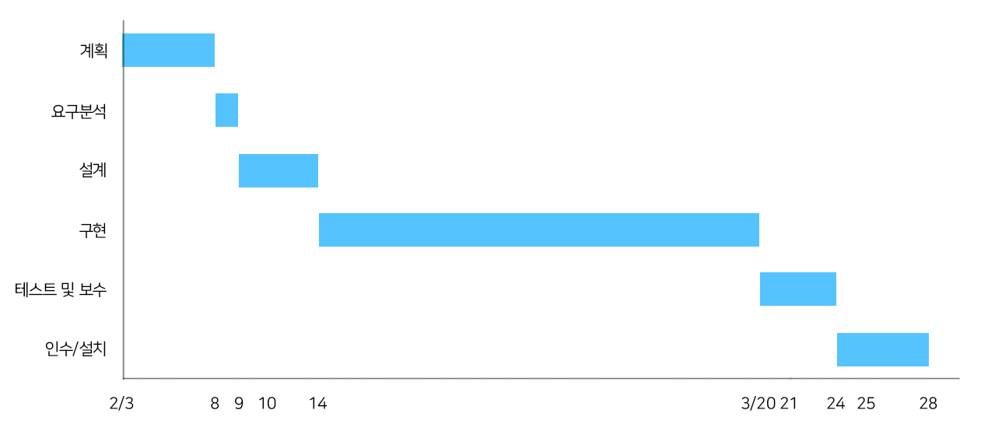
일정계획 (간트차트)
Notes:
앞선 일정에 대한 간트 차트입니다. 해당 표에 대한 설명은 생략하도록 하겠습니다.

Slide 7
역할 분배
Backend
정다훈 | 김희태 | 이동곤 | 장지원
OCR | STT | PAPAGO API | TTS
Frontend
강하종 | 신혜지
Vue.js | Vue.js
Notes:
역할 분배입니다. 정다훈님께서 OCR파트, 김희태님께서 STT파트, 이동곤님께서 파파고API파트, 장지원님께서 TTS파트를 맡으시면서 백엔드를 구성하게 될 예정이고요, 저랑 신혜지님께서 뷰js를 사용하여 프론트 전반을 담당하게 되었습니다.

Slide 8
주요 기술
Spring Boot
Vue.js 를 이용한 반응형 웹 구현
MySQL
OPEN API 를 이용한 REST API 구축
CLOVA OCR
CLOVA TTS
CLOVA STT
PAPAGO
Google, KAKAO LOGIN(OAuth 2.0)
Notes:
다음으로는 저희 프로젝트에서 사용할 주요 기술들입니다. 스프링부트와 뷰js를 사용하여 데이터베이스를 연동한 반응형 웹앱을 구현할 예정이고요, 데이터베이스는 MySQL을 사용할 예정입니다.
주요 기능들에는 클로바 OCR, TTS, STT, 파파고 API를 활용할 계획입니다. 또한 별도의 회원가입 기능을 제공하지 않는 대신, 간편로그인 기능을 제공할 예정이기 때문에 깃허브, 구글, 네이버 아이디 간편 로그인 API가 포함될 예정입니다.
개발여건 및 일정에 따라 약간의 변동이 있을 수 있습니다.

Slide 9


시스템 아키텍처
Web Server
음성
문서 변환
문사
음성 변환
Client
이미지
문서 변환
문서번역
STT
TTS
OCR
PAPAGO
Notes:
다음으로는 시스템 아키텍처입니다. 불필요한 기능들을 최대한 배제하였기 때문에 간단히 도식화해서 표현해보았구요, 오픈 API를 사용하여 PC나 모바일 환경에서 다양한 기능들을 서버에서 바로 제공받을 수 있는 구조입니다.

Slide 10
요구사항 명세서
요구사항 | 내용
로그인 | Email 과 Password 를 입력받는다. 회원가입을 제공하지 않고 구글, 네이버, 깃허브 로그인 API 를 사용한다.
문서변환 | 이미지를 업로드 받는다. 확장자 JPG, PNG, PDF, TIFF 를 허용한다. 이미지 파일 사이즈는 20MB 까지 허용한다. 인식 언어는 한국어, 영어, 일본어로 제한된다. 필기체일 경우 인식 언어는 한국어, 일본어이다. 다운로드 및 미리보기를 지원한다.
음성변환 | 변환할 텍스트를 입력한다. 확장자 MP3, WAV 65개의 Speaker 중 택한다. 변환 가능 언어는 한국어, 영어, 일본어, 중국어, 대만어, 스페인어로 총 6개이다. 음성 볼륨, 속도 조절이 가능하다 -5 ~ 5 *정수값 음성 감정 조절이 가능하다 0 ~ 2 (기본 0, 어두운 1, 밝은 2) 다운로드 및 미리듣기를 지원한다.
매체변환 | 텍스트로 입력받을 파일을 업로드한다 확장자는 MP3, AAC ,AC3, OGG , FLAC , WAV 인식 언어는 한국어, 일본어 , 중국어 , 영어이다. 최대 12MB의 용량 , 시간은 60초로 제한된다. 다운로드 및 미리보기를 지원한다.
간단번역 | 변환할 텍스트를 입력한다. 확장자 .txt 변환 가능 언어는 한국어, 영어, 중국어, 일본어로 총 4개이다. 1회 권장 최대 60,000자를 지원한다(UTF-8기준 공백포함 200,000bytes) 다운로드 및 미리보기를 지원한다.
Notes:
다음은 요구사항 명세서입니다.
Plan_A : 첫번째, 로그인은 이메일과 비밀번호 입력을 받습니다. 다만 회원가입 기능을 제공하지 않고, 구글, 네이버, 깃허브 로그인 API를 사용하여 로그인을 할 수 있습니다.
두번째는 문서변환입니다. 이미지를 업로드할 수 있고요, 확장자는 JPG, PNG, PDF, TIFF를 허용합니다. 이미지 파일 사이즈는 서버의 용량 관계로 20MB까지 가능하고, 인식 언어는 한국어, 영어, 일본어로 제한됩니다. 필기체일 경우 인식 언어는 한국어와 일본어만 가능합니다.
세번째는 음성변환 입니다. 변환할 텍스트를 입력할 수 있고요, MP3나 WAV파일로 변환이 가능합니다. 65가지의 목소리 중에서 변환될 음성을 선택할 수 있고, 변환 가능 언어는 한국어, 영어, 일본어, 중국어, 대만어, 스페인어 총 6개를 지원합니다. 음성 볼륨 및 속도 조절이 가능하고, 감정 조절 또한 가능합니다.
네번째는 매체변환입니다. 텍스트로 변환할 미디어 매체를 업로드할 수 있고, 업로드 가능한 확장자는 MP3, AAC, AC3, OGG, FLAC, WAV입니다. 인식언어는 한국어, 일본어, 중국어, 영어이며, 최대 12MB의 용량을 제공하며, 시간은 60초로 제한됩니다. 마지막으로 간단번역은 일상에서 사용하는 파파고와 같습니다. 그리고 로그인을 제외한 위의 네가지 기능은 공통적으로 모두 다운로드 및 미리보기 또는 미리듣기 기능을 지원합니다.
Plan_B : 요구사항은 구현할 기능에 해당하는 총 5가지이며, 자세한 내용은 MLP에 업로드될 이 발표자료를 다운 받으셔서 확인하실 수 있습니다.

Slide 11
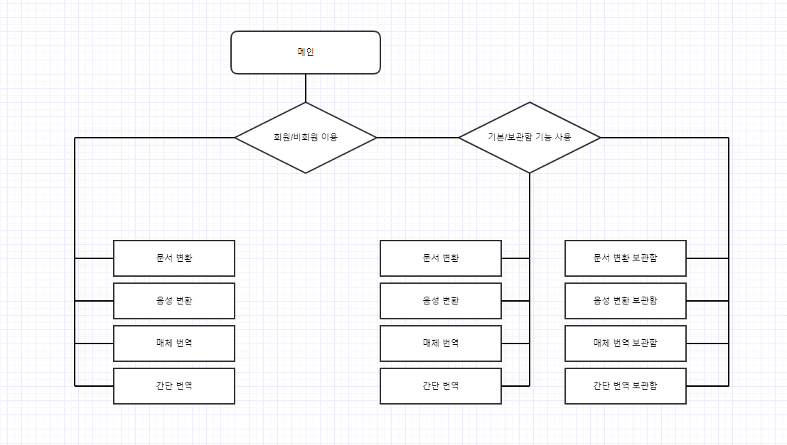
메뉴 구조
Notes:
다음으로는 메뉴 구조입니다. 저희 서비스는 로그인을 하지 않아도 주요 기능들을 모두 사용할 수 있지만, 변환한 자료를 보관하기 위해서는 로그인을 해야합니다. 즉 메인화면을 기준으로 좌측은 로그인을 하지 않았을 경우 사용할 수 있는 메뉴 구조고요, 우측이 로그인을 했을 경우 사용할 수 있는 메뉴 구조입니다.

Slide 12
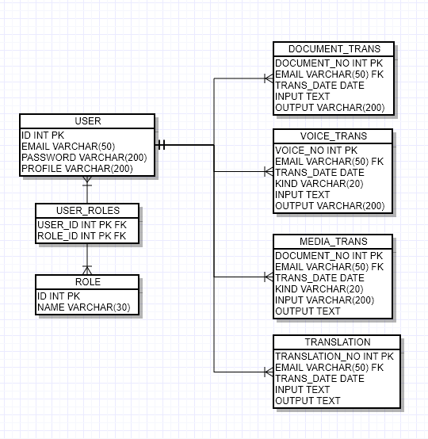
DB 설계
USER
유저를 식별하기 위한 테이블이다.
식별자인 ID 컬럼을 개인키로 가진다.
유저의 EMAIL 과 PASSWORD 컬럼을 가진다.
DOCUMENT_TRANS
Text-To-Speech 변환기록을 저장하기 위한 테이블이다.
INPUT 컬럼에 TEXT를 담는다.
OUTPUT 컬럼에 변환파일의 링크 주소를 담는다.
VOICE_TRANS
DOCUMENT_TRANS 테이블에 KIND 컬럼이 추가된 테이블이다.
KIND 컬럼에 파일 형식을 담는다.
MEDIA_TRANS
Speech-To-Text 변환기록을 저장하기 위한 테이블이다.
INPUT 컬럼에 소스파일의 링크 주소를 담는다.
OUTPUT 컬럼에 TEXT를 담는다.
TRANSLATION
Text-To-Text 번역기록을 저장하기 위한 테이블이다.
INPUT 컬럼에 TEXT를 담는다.
OUTPUT 컬럼에 변환된 TEXT를 담는다.
TRANS 공통
식별자로 .._NO 컬럼을 가지며 해당컬럼을 개인키로한다.
서비스 유저를 참조하기위한 EMAIL 을 외래키로 가진다.
Notes:
다음은 DB설계입니다. 각 테이블은 그림과 같습니다.
주요 특징은 .._NO 을 기본키로, 변환기록 테이블은 UESR_NO을 외래키로 가지는 점인데요, 여기서 TEXT 타입을 사용한 이유는 용량과 성능 측면 때문입니다.
VARCHAR도 64kB(킬로바이트)까지 저장 할 수 있지만,
다른 컬럼들과 모두 합친 용량이기 때문에 실제로는 64kB까지 저장할 수 없다는 점,
너무 큰 VARCHAR 컬럼이 존재하는 경우 레코드가 무거워져 성능에 영향을 미칠 수 있다는 점을 고려하여
TEXT 타입을 사용하였습니다.

Slide 13
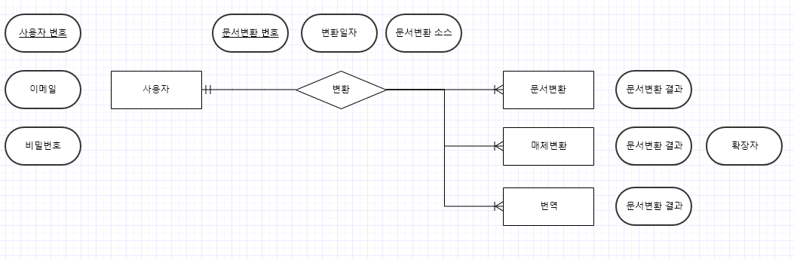
E.R.D
Notes:
다음은 ERD입니다. 변환한 자료의 보관기능을 위한 DB를 객체 관계를 다이어그램로 표현해보았습니다.
기본적인 사용자 테이블과 변환기록 보관 테이블로 구성하였습니다.
원본파일이 TEXT이고 결과파일이 파일(mp3,wav,png,jpg) 인 경우 문서변환 테이블에,
원본파일이 파일(mp3,wav,png,jpg 등)이고 결과파일이 TEXT인 경우 매체변환 테이블에,
원본파일이 TEXT이고 결과파일이 TEXT인 경우 번역 테이블에 저장됩니다.
기능이 4개이지만 테이블이 3개인 이유는 음성변환과 매체변환 기능은 매체변환 테이블 하나로 대체할 수 있기 때문입니다.

Slide 14
테이블 명세서 (USER_TABLE)
create table ROLE(
ID int not null AUTO_INCREMENT,
NAME VARCHAR(30),
PRIMARY KEY(ID)
);
Notes:
다음은 테이블 명세서 입니다. 첫번째로 사용자 테이블 명세서입니다.

Slide 15
테이블 명세서 (USER_TABLE)
create table USER(
ID int not null AUTO_INCREMENT,
EMAIL VARCHAR(50),
PASSWORD VARCHAR(200),
PROFILE VARCHAR(200),
PRIMARY KEY(ID)
);
Notes:
다음은 테이블 명세서 입니다. 첫번째로 사용자 테이블 명세서입니다.

Slide 16
테이블 명세서 (USER_TABLE)
create table USER_ROLES(
USER_ID int not null,
ROLE_ID int not null,
PRIMARY KEY(USER_ID),
PRIMARY KEY(ROLE_ID),
FOREIGN KEY(USER_ID) REFERENCES USER (ID) ON DELETE CASCADE
FOREIGN KEY(ROLE_ID) REFERENCES ROLE (ID) ON DELETE CASCADE
);
Notes:
다음은 테이블 명세서 입니다. 첫번째로 사용자 테이블 명세서입니다.

Slide 17
테이블 명세서 (DOCUMENT_TRANS)
create table DOCUMENT_TRANS(
DOCUMENT_NO int not null AUTO_INCREMENT,
EMAIL VARCHAR(50) not null,
TRANS_DATE DATE,
INPUT TEXT,
OUTPUT VARCHAR(200),
PRIMARY KEY(DOCUMENT_NO),
FOREIGN KEY(EMAIL) REFERENCES USER (EMAIL) ON DELETE CASCADE
);
Notes:
두번째 문서 테이블 명세서입니다.

Slide 18
테이블 명세서 (VOICE_TRANS)
create table VOICE_TRANS(
VOICE_NO int not null AUTO_INCREMENT,
EMAIL VARCHAR(50) not null,
TRANS_DATE DATE,
INPUT TEXT,
OUTPUT VARCHAR(200),
PRIMARY KEY(DOCUMENT_NO),
FOREIGN KEY(EMAIL) REFERENCES USER (EMAIL) ON DELETE CASCADE
);
Notes:
두번째 문서 테이블 명세서입니다.

Slide 19
테이블 명세서 (MEDIA_TRANS)
create table MEDIA_TRANS(
MEDIA_NO int not null AUTO_INCREMENT,
EMAIL VARCHAR(50) not null,
TRANS_DATE DATE,
KIND VARCHAR(20),
INPUT VARCHAR(200),
OUTPUT TEXT,
PRIMARY KEY(MEDIA_NO),
FOREIGN KEY(EMAIL) REFERENCES USER (EMAIL) ON DELETE CASCADE
);
Notes:
세번째 매체 테이블 명세서입니다.

Slide 20
테이블 명세서 (TRANSLATION_TRANS)
create table TRANSLATION_TRANS(
TRANSLATION_NO int not null AUTO_INCREMENT,
EMAIL VARCHAR(50) not null,
TRANS_DATE DATE,
INPUT TEXT,
OUTPUT TEXT,
PRIMARY KEY(TRANSLATION_NO),
FOREIGN KEY(EMAIL) REFERENCES USER (EMAIL) ON DELETE CASCADE
);
Notes:
네번째 번역 테이블 명세서입니다.

Slide 21
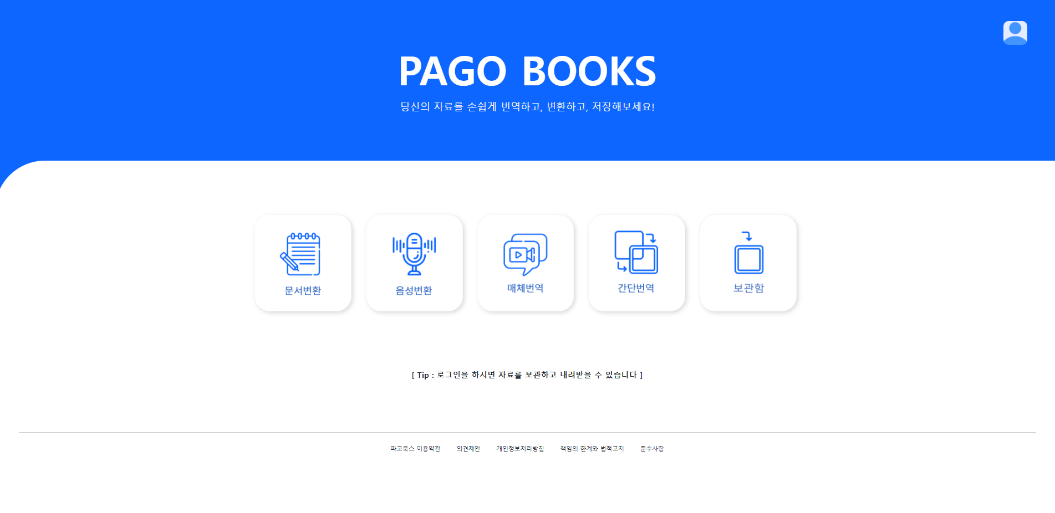
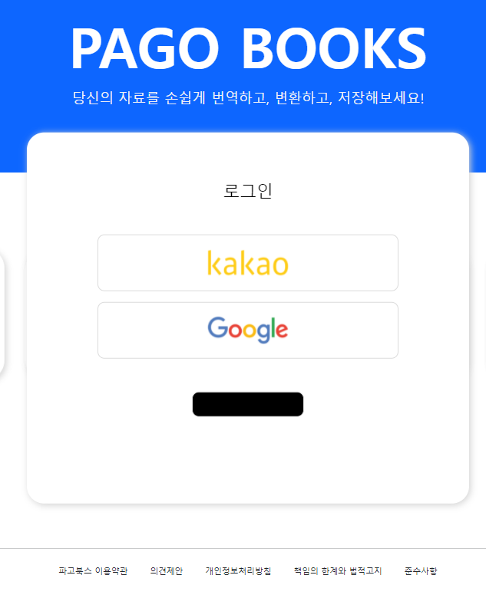


화면 구성 설계
Notes:
마지막 화면 구성 설계입니다. 먼저 반응형 웹앱의 모바일 버전 화면입니다. 보시는 페이지 가장 왼쪽을 기준으로 메인화면, 메뉴창, 로그인 화면입니다.

Slide 22
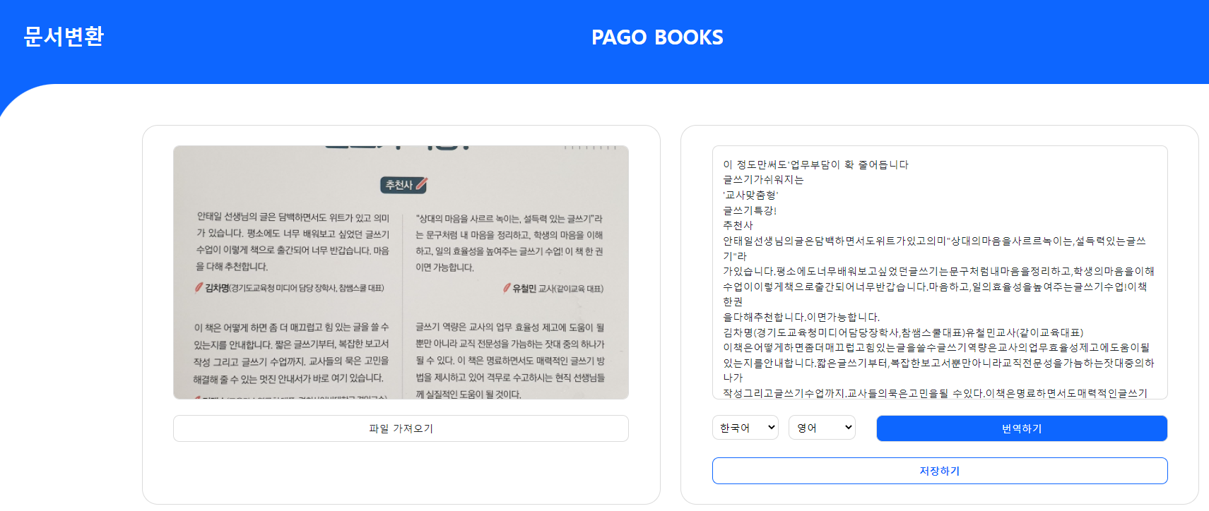
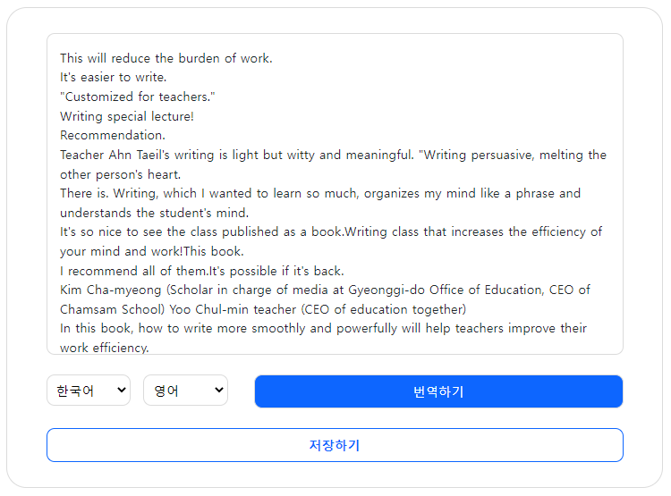

화면 구성 설계
Notes:
주요기능 페이지입니다. 왼쪽부터 문서변환, 음성변환, 매체번역, 간단번역 화면입니다.

Slide 23
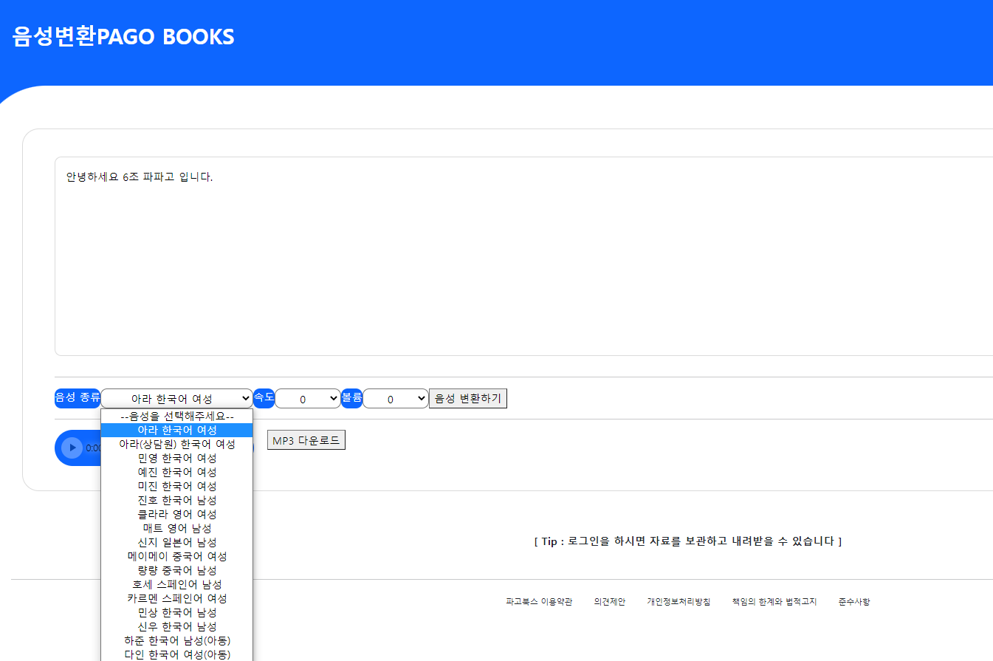
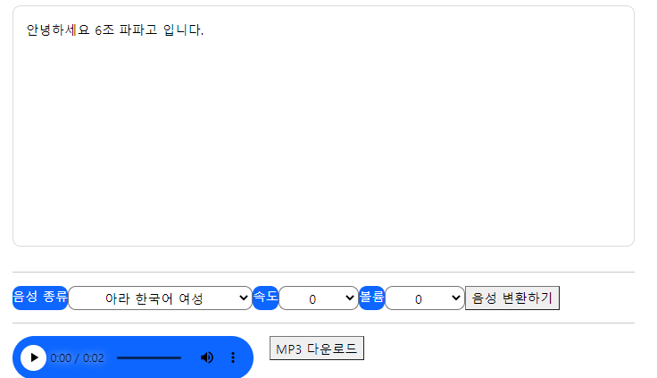
화면 구성 설계
Notes:
주요기능 페이지입니다. 왼쪽부터 문서변환, 음성변환, 매체번역, 간단번역 화면입니다.

Slide 24
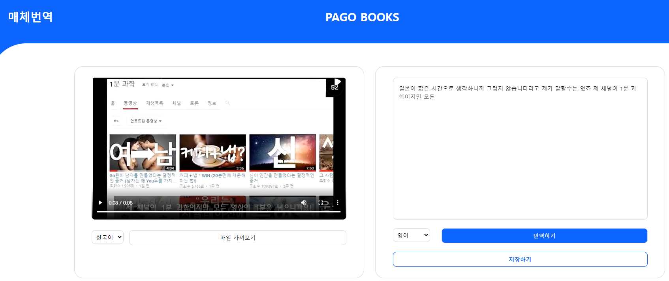
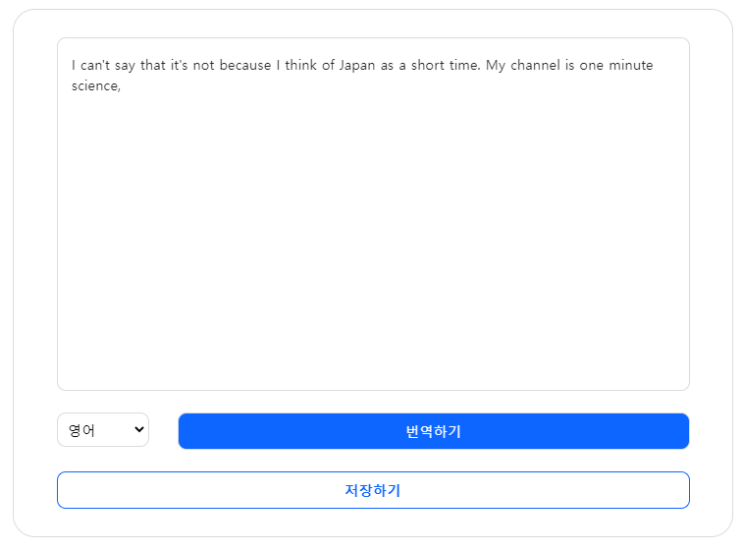
화면 구성 설계
Notes:
주요기능 페이지입니다. 왼쪽부터 문서변환, 음성변환, 매체번역, 간단번역 화면입니다.

Slide 25
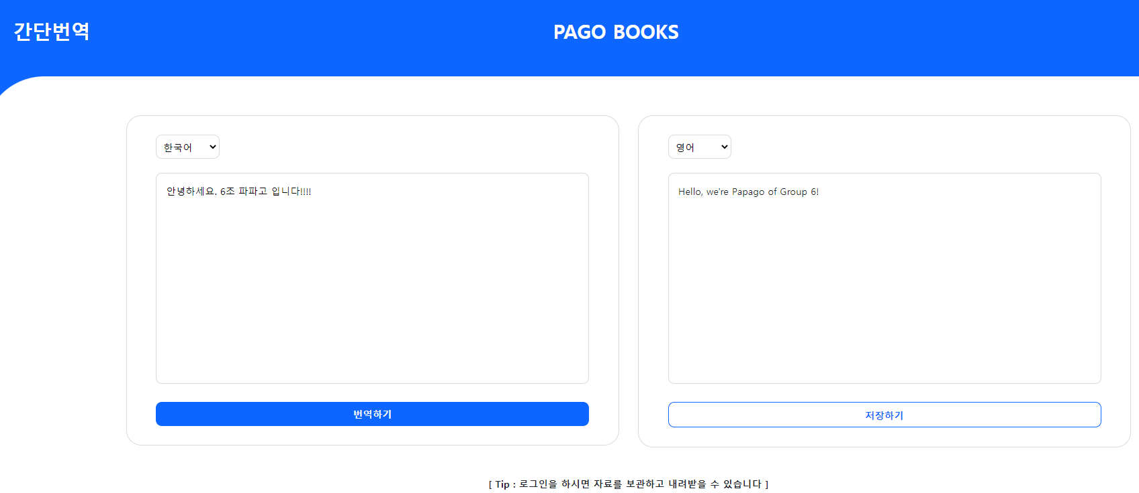
화면 구성 설계
Notes:
주요기능 페이지입니다. 왼쪽부터 문서변환, 음성변환, 매체번역, 간단번역 화면입니다.

Slide 26
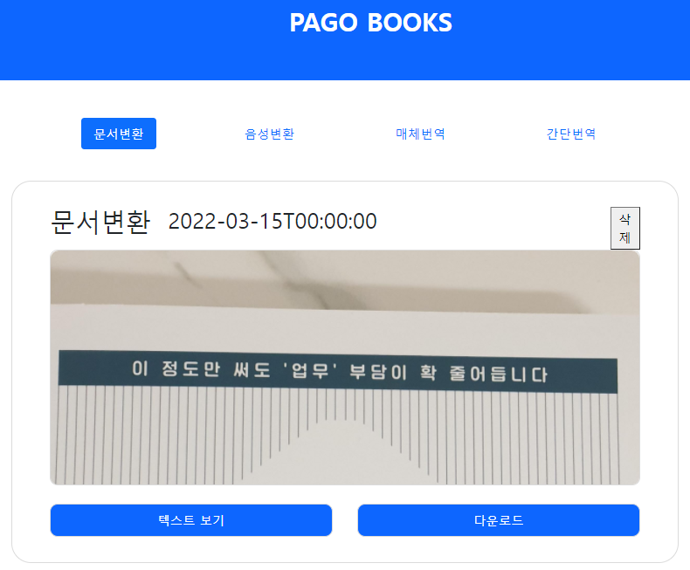
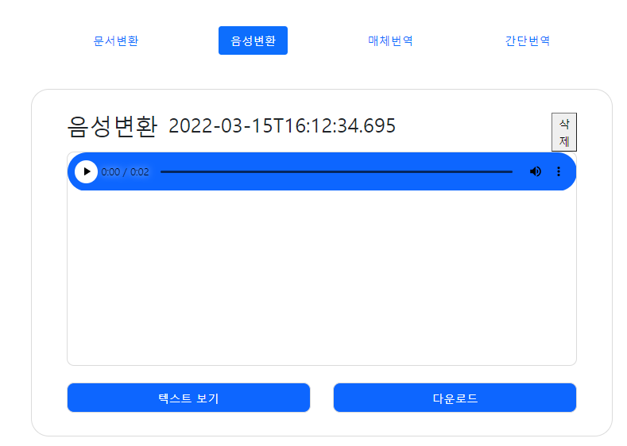
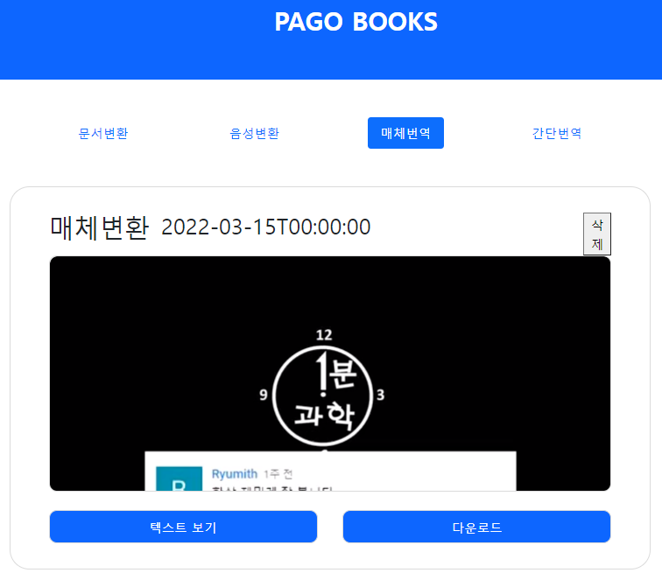
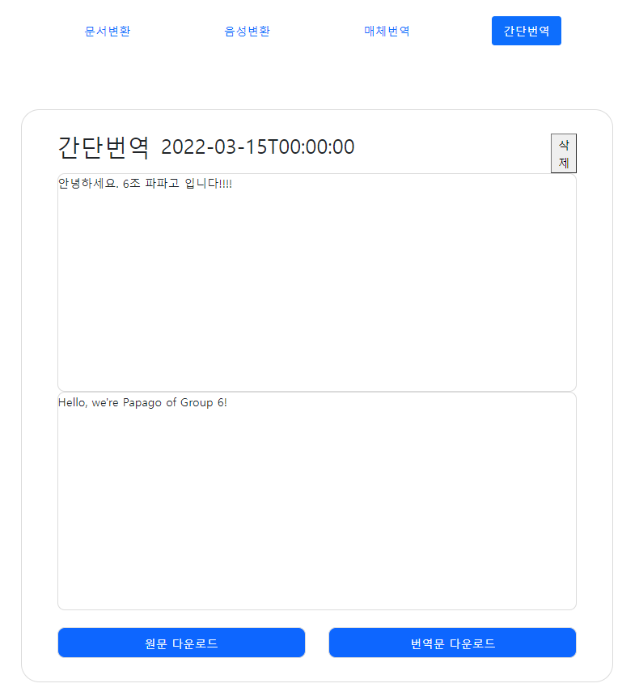
화면 구성 설계
Notes:
주요기능 페이지입니다. 왼쪽부터 문서변환, 음성변환, 매체번역, 간단번역 화면입니다.

Slide 27





배포 환경
호스팅 서버
Naver Cloud Micro
운영체제 CentOS 7.8
설치된 소프트웨어 MySQL 8.0 community-server Java 11.0.14.1 Nginx 1.20.2
도메인 주소
http://www.pagobooks.shop
유투브 주소 https://youtu.be/ccRG8pZ7ZCU
GitHub 주소 https://github.com/dahun3013/BCPR3
Notes:
마지막으로 배포 환경입니다.
호스팅 서버는 Ncloud Micro 를 사용하였습니다.
운영체제는 CentOS 7.8 이며
DBMS는 MySQL 8.0 community-server 를 JDK는 11 로 설치하였습니다.
Spring은 jar로 배포하여 내장 톰캣으로 Vue는 Nginx 1.2 버전을 사용하여 구축하였습니다.
오른쪽 도메인 주소를 통해서 직접 접속하여 테스트 해보실 수 있으며
시연 동영상 및 소스코드는 각 유투브, GitHub 주소를 통해서 확인하실 수 있습니다.

